Slide 1

ΓΕΩΜΕΤΡΙΚΑ ΧΑΡΑΚΤΗΡΙΣΤΙΚΑ ΣΤΡΩΜΑΤΩΣΕΩΝ ΚΑΠΝΟΥ ΑΠΟ ΠΥΡΚΑΓΙΕΣ ΜΕ ΤΗ ΧΡΗΣΗ ΔΟΡΥΦΟΡΙΚΩΝ ΔΕΔΟΜΕΝΩΝ ΤΟΥ ΟΡΓΑΝΟΥ MISR
ΕΘΝΙΚΟ ΜΕΤΣΟΒΙΟ ΠΟΛΥΤΕΧΝΕΙΟ
ΣΧΟΛΗ ΕΦΑΡΜΟΣΜΕΝΩΝ ΜΑΘΗΜΑΤΙΚΩΝ ΚΑΙ ΦΥΣΙΚΩΝ ΕΠΙΣΤΗΜΩΝ
Τομεας ΦΥΣΙΚΗΣ
ΔΙΠΛΩΜΑΤΙΚΗ ΕΡΓΑΣΙΑ
του ΗΛΙΑ ΚΑΤΣΑΝΑΚΗ
Επιβλεπων : Αλεξανδρος Παπαγιαννης Καθηγητης Ε.Μ.Π.

Slide 2
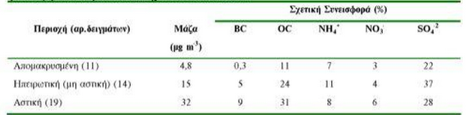
Αιωρούμενα Σωματίδια
Εκτός από το πλήθος των αέριων ενώσεων που υπάρχουν στην ατμόσφαιρα, κάθε κυβικό μέτρο αέρα περιέχει μερικές εκατοντάδες χιλιάδες αιωρούμενα σωματίδια, από τα οποία τα περισσότερα έχουν διάμετρο <1 μm. Η σωματιδιακή ύλη στην ατμόσφαιρα αναφέρεται κοινά ως “αερόλυμα”. Τα αιωρούμενα σωματίδια έχουν σημαντική επίδραση στις φυσικοχημικές ιδιότητες της ατμόσφαιρας, επηρεάζοντας την τροποσφαιρική χημεία, το κλίμα και την ανθρώπινη υγεία. (IPCC, 2013).
Σχετική συνεισφορά κύριων συστατικών των σωματιδίων στην ολική σωματιδιακή μάζα [Heinzenberg, 1989, (τροποποιημένος από τους Seinfeld and Pandis, 2006)].

Slide 3
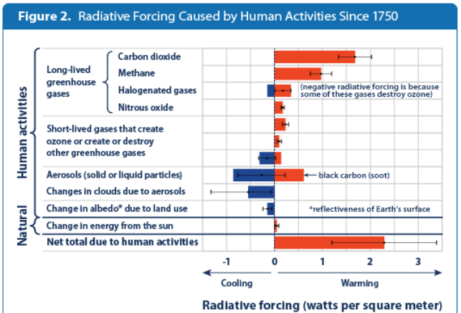
Σύμφωνα με υπολογισμούς μοντέλων, μέσα στα επόμενα εκατό χρόνια προβλέπεται μία αύξηση της θερμοκρασίας της γης, η οποία κυμαίνεται από 1 έως 4,8 βαθμούς (IPCC, 2013).
Σκοπός της διπλωματικής εργασίας είναι η μελέτη των ιδιοτήτων των αιωρούμενων σωματιδίων που είναι αποτέλεσμα καύσης βιομάζας, από δεδομένα του οργάνου Multi-angle Imaging SpectroRadiometer (MISR) που βρίσκεται στον δορυφόρο TERRA.
Μεταβολή του ενεργειακού ισοζυγίου της ατμόσφαιρας από το 1750 μέχρι σήμερα, λόγω των ανθρωπογενών δραστηριοτήτων. Οι μπάρες δείχνουν την αβεβαιότητα ανά κατηγορία, ενώ φαίνεται επίσης και το συνολικό αποτέλεσμα της ανθρώπινης δραστηριότητας (IPCC, 2013).

Slide 4
Τεχνική της Τηλεπισκόπησης
Η τεχνική της τηλεπισκόπησης ορίζεται ως διαδικασία λήψης πληροφοριών με τη χρήση ανιχνευτικών συσκευών, που δεν βρίσκονται σε επαφή με το αντικείμενο παρατήρησης. Πιο χαρακτηριστικά συστήματα τηλεπισκόπησης είναι οι ανιχνευτές οι οποίοι φέρονται από δορυφόρους (δορυφορική τηλεπισκόπηση)(Παρώνης, 2008).
Τα χαρακτηριστικά των δεδομένων που παράγονται από τα συστήματα τηλεπισκόπησης είναι αυτά που διαμορφώνουν την ποιότητά των συστημάτων και είναι τα εξής:
Χωρική διακριτική ικανότητα (spatial resolution): το μέγεθος του εικονοστοιχείου.
Φασματική διακριτική ικανότητα (spectral resolution): το φάσμα του μήκους κύματος που μπορούν να καταγράψουν οι αισθητήρες.
Ραδιομετρική διακριτική ικανότητα (radiometric resolution): Ο αριθμός των διαφορετικών εντάσεων της ακτινοβολίας που μπορεί να διαχωρίσει ο δέκτης του συστήματος τηλεπισκόπησης.
Χρονική διακριτική ικανότητα (temporal resolution): Αναφέρεται στη συχνότητα κάλυψης και συλλογής δεδομένων από ένα συγκεκριμένο τμήμα της γήινης επιφάνειας ή αλλιώς το χρονικό διάστημα που απαιτείται για να περάσει ο δορυφόρος και να συλλέξει δεδομένα πάνω από το ίδιο σημείο της γης.

Slide 5
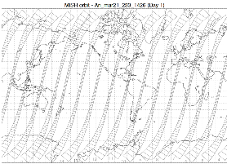
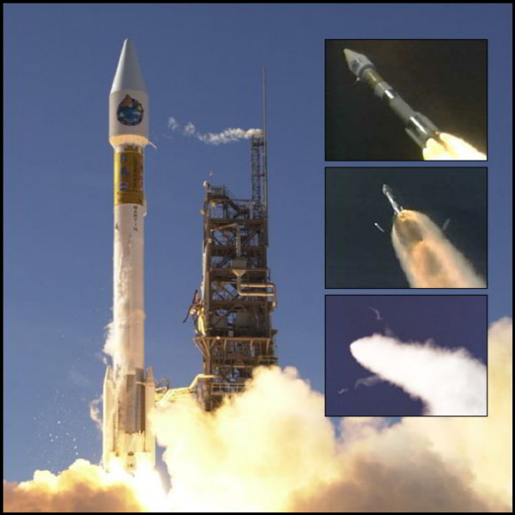
Δορυφόρος TERRA
Ο δορυφόρος TERRA εκτοξεύθηκε στις 18 Δεκεμβρίου για την 1^{η} αποστολή του Συστήματος Παρατήρησης της Γης (Earth Observing System ΑΜ-1). Στον δορυφόρο μεταφέρονται 5 όργανα
• ASTER (Advanced Spaceborne Thermal Emission and Reflection Radiometer)
• CERES (Clouds and the Earth's Radiant Energy System)
• MISR (Multi-angle Imaging Spectro-Radiometer)
• MODIS (Moderate-resolution Imaging Spectro-radiometer)
• MOPITT (Measurement of Pollution in the Troposphere
Περιλαμβάνει 233 διαδρομές που επαναλαμβάνονται ακριβώς κάθε 16 ημέρες
Φθίνουσα τροχιά: ταξιδεύει από τον Βορρά προς το Νότο
κατά τη διάρκεια της ημέρας
Η περίοδος της τροχιάς είναι 99 λεπτά
ή σχεδόν 15 τροχιές ανά ημέρα
Οι τροχιές αριθμούνται διαδοχικά από
την έναρξη των μετρήσεων

Slide 6
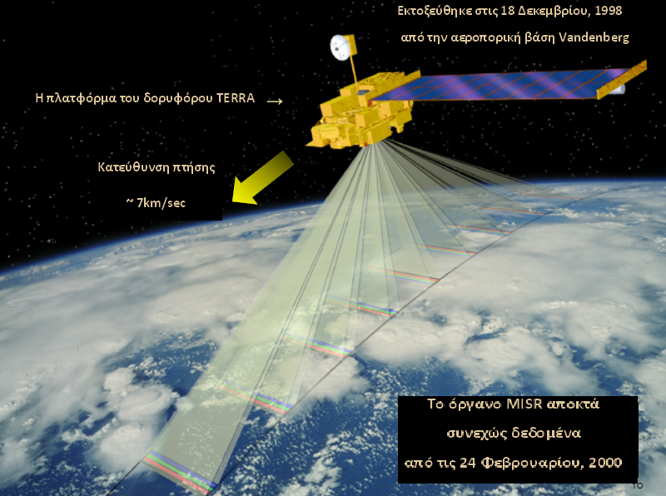
Εκτοξεύθηκε στις 18 Δεκεμβρίου 1999 από την αεροπορική βάση
Η πλατφόρμα του δορυφόρου TERRA
Το όργανο MIRS ανακτά δεδομένα συνεχώς από τις 24 Φεβρουαρίου 2000

Slide 7
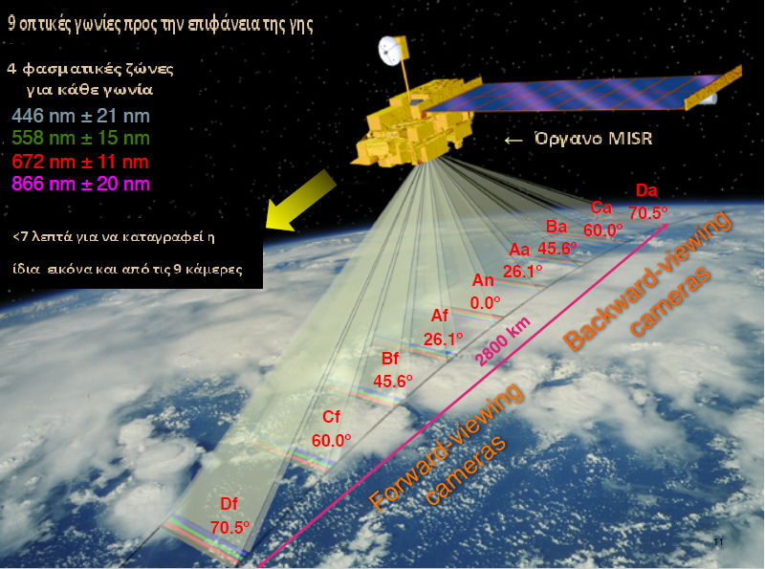

Slide 8
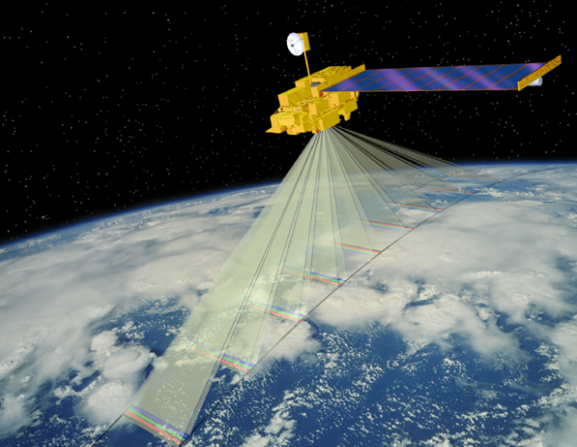
Πλεονεκτήματα οργάνου MISR
H αλλαγή της γωνίας ανάκλασης δίνει την δυνατότητα διάκρισης
διαφόρων ειδών αερολυμάτων και της δομής της επιφάνειας
Τα δεδομένα των διαφορετικών οπτικών γωνιών παρέχουν
γεωμετρικά ύψη των νεφών και των λοφίων των αερολυμάτων
Η κίνηση των νεφών, που παρατηρείται λόγω της παρέλευσης χρόνου
(<7 λεπτά) μεταξύ των εικόνων των καμερών επιτρέπει τον
προσδιορισμό των ανέμων
Οι διαφορετικές γωνίες παρατήρησης επιτρέπουν την αποφυγή της ηλιακής λάμψης

Slide 9
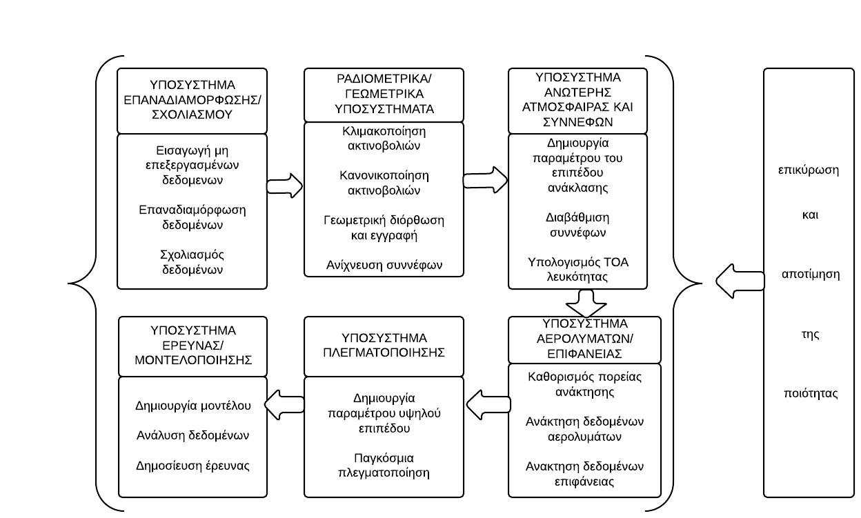
Διαδικασία παραγωγής
Η δημιουργία των προϊόντων μπορεί να διαχωριστεί σε έξι υποσυστήματα κατά το σύστημα παραγωγής του προϊόντος. Κάθε υποσύστημα έχει τουλάχιστον ένα πρωτεύον προϊόν εξόδου, αλλά μπορεί να έχει άλλα δευτερεύοντα προϊόντα εξόδου. Είναι σαν μια αλληλουχία υποσυστημάτων όπου το ένα παράγει τουλάχιστον ένα πλήρες προϊόν, ένα τμήμα του οποίου είναι τα κύρια δεδομένα εισόδου για το επόμενο.
Η δημιουργία των προϊόντων ως μία αλληλουχία υποσυστημάτων

Slide 10
Διαδικασία παραγωγής
Ύψος των νεφών, ταχύτητα ανέμων
Οπτικό βάθος, ιδιότητες αερολυμάτων
Η δημιουργία των προϊόντων μπορεί να διαχωριστεί σε έξι υποσυστήματα κατά το σύστημα παραγωγής του προϊόντος. Κάθε υποσύστημα έχει τουλάχιστον ένα πρωτεύον προϊόν εξόδου, αλλά μπορεί να έχει άλλα δευτερεύοντα προϊόντα εξόδου. Είναι σαν μια αλληλουχία υποσυστημάτων όπου το ένα παράγει τουλάχιστον ένα πλήρες προϊόν, ένα τμήμα του οποίου είναι τα κύρια δεδομένα εισόδου για το επόμενο.
Η δημιουργία των προϊόντων ως μία αλληλουχία υποσυστημάτων

Slide 11
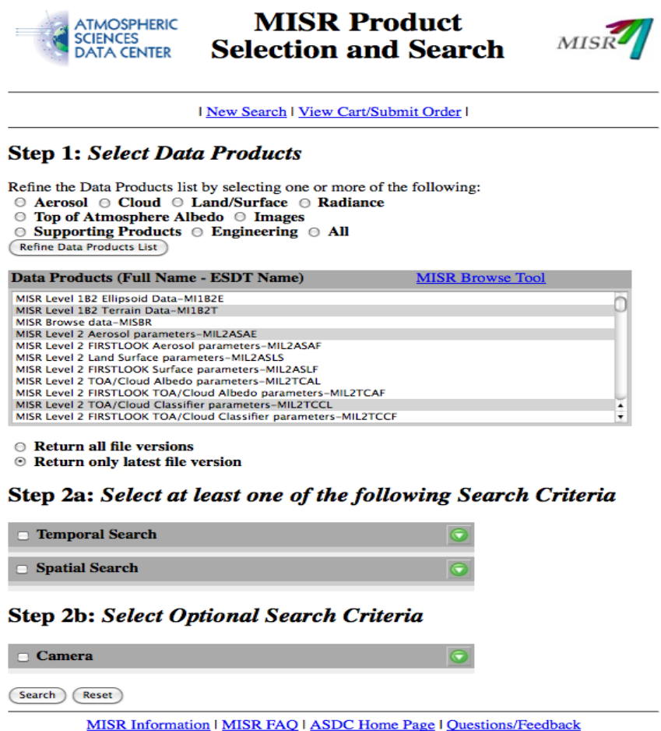
Επιλογή προϊόντων οργάνου MISR
Στην συγκεκριμένη κατηγορία επιλέγουμε “MISR L1B2 Terrain Data,” “MISR Level 2 Aerosol parameters,” “MISR Level 2 TOA/Cloud Classifier parameters,” “MISR Geometric Parameters,” και “MISR Ancillary Geographic Product” για την επεξεργασία δεδομένων αερολυμάτων
Ορίζουμε την χρονική περίοδο της πυρκαγιάς ή γράφουμε τον αριθμό της τροχιάς που αντιστοιχεί στην περίπτωση που θα μελετήσουμε
Ορίζουμε τα γεωγραφικά πλαίσια του χώρου ενδιαφέροντος
Επιλέγουμε τις κάμερες των οποίων τα δεδομένα θα χρησιμοποιηθούν για την ψηφιοποίηση.

Slide 12
Τρόπος ονομασίας των προϊόντων
        MISR_AM1_GRP_TERRAIN_GM_P028_O002510_AN_F03_0024_b058-062.hdf
ΜISR - όνομα οργάνου (σταθερό για κάθε προϊόν)
AM1 - όνομα δορυφόρου (σταθερό για κάθε προϊόν)
GRP_TERRAIN - τύπος προϊόντος
GM - λειτουργία απόκτησης
P028 - αριθμός διαδρομής του MISR (1-233)
O002510 - αριθμός τροχιάς του MISR (995- >66.000)
AN - όνομα κάμερας (DF, CF, BF, AF, AN, AA, BA, CA, DA)
F03 - αριθμός μορφής έκδοσης
0024 - αριθμός προϊόντος έκδοσης
b058-062 - χωρικό εύρος δεδομένων
        hdf - - τύπος αρχείου

Slide 13
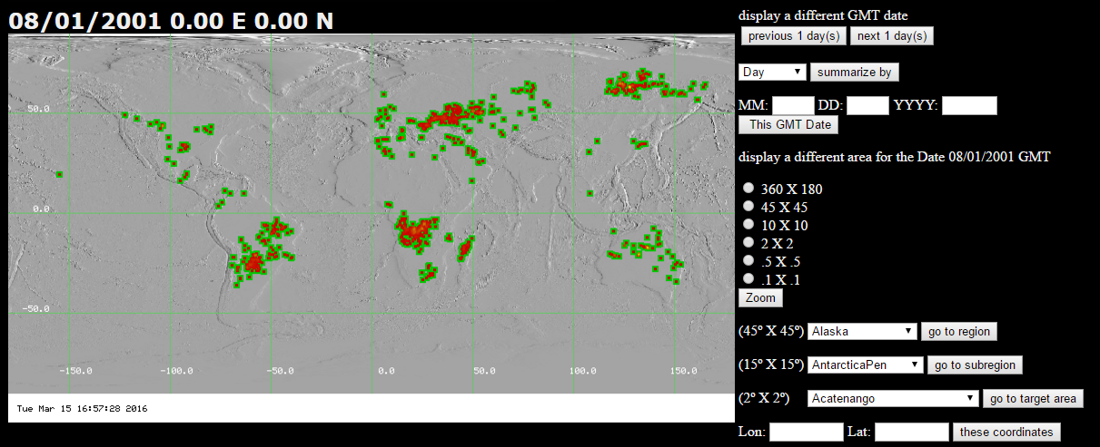
Λήψη δεδομένων
οργάνου MODIS
Τα δεδομένα του οργάνου MODIS παίζουν καθοριστικό ρόλο στην διαδικασία ψηφιοποίησης, καθώς ορίζουν το σημείο που βρίσκεται ο πυρήνας της πυρκαγιάς

Slide 14
Προσδιορισμός συγκεκριμένης ημέρας
Οι κόκκινες κηλίδες ορίζουν την ύπαρξη θερμών σημείων

Slide 15
Το πρόγραμμα MINX
Το MINX είναι μια διαδραστική εφαρμογή οπτικοποίησης, γραμμένη στην Interactive Data Language( IDL) και συγκεντρώνεται σε ένα αρχείο IDL Virtual Machine (VM). Μπορεί να λειτουργήσει και ως εργαλείο γενικής χρήσης για να απεικονίσει και να αναλύσει τα δεδομένα MISR και ως ένα εξειδικευμένο εργαλείο για την ανάλυση ιδιοτήτων των λοφίων αερολυμάτων.
Περιλαμβάνει επιλογές υψηλού επιπέδου για δημιουργία:
• Εικόνων πάνω σε χάρτη για τις τροχιές του MISR.
• RGB εικόνων από μια κάμερα με δεδομένα ακτινοβολίας του επιπέδου MISR 1B2 (L1B2)
ολόκληρων τροχιών.
.
• Animations των εικόνων από τις εννέα κάμερες του MISR που προσφέρουν μια 3D άποψη των
σκηνών που σαρώνει το όργανο.

Slide 16
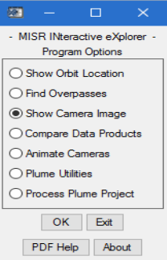
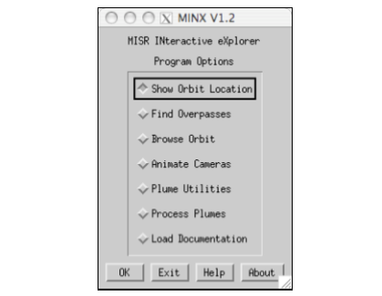
Κεντρικό παράθυρο επιλογών προγράμματος MISR
Απεικονίζει σε προβολή σε χάρτη τις τροχιές και τα γεωγραφικά “κουτιά” (blocks) του οργάνου MISR χωρίς να απαιτούνται εξωτερικά αρχεία.

Slide 17
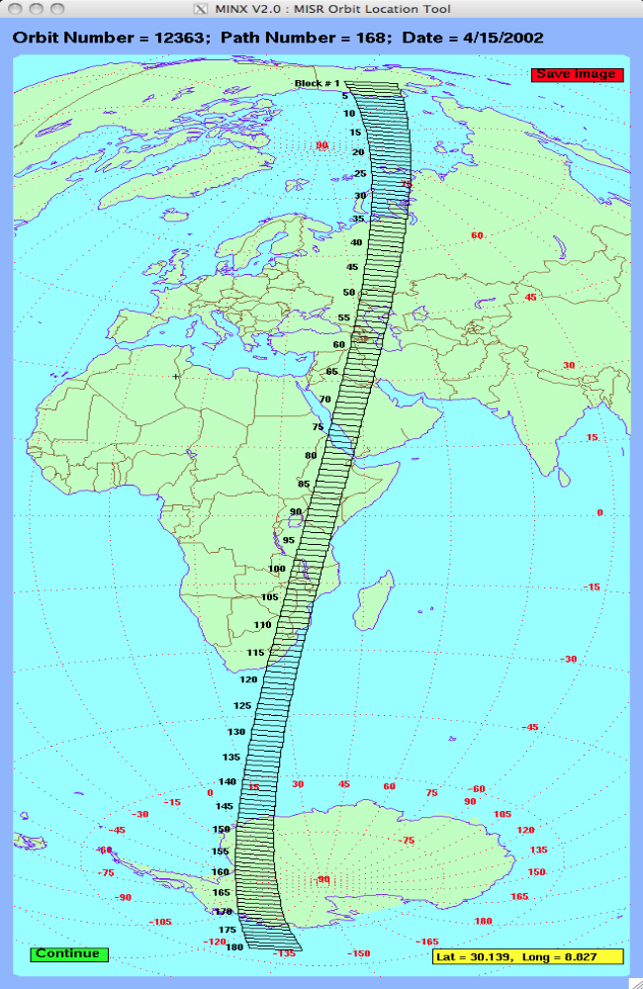
Κεντρικό παράθυρο επιλογών προγράμματος MISR
Χαρακτηριστικά τροχιάς.
Αριθμός του block.

Slide 18
Κεντρικό παράθυρο επιλογών προγράμματος MISR
Παράγει μια λεπτομερή λίστα των τροχιών του MISR για συγκεκριμένα χωρικά και χρονικά πλαίσια

Slide 19
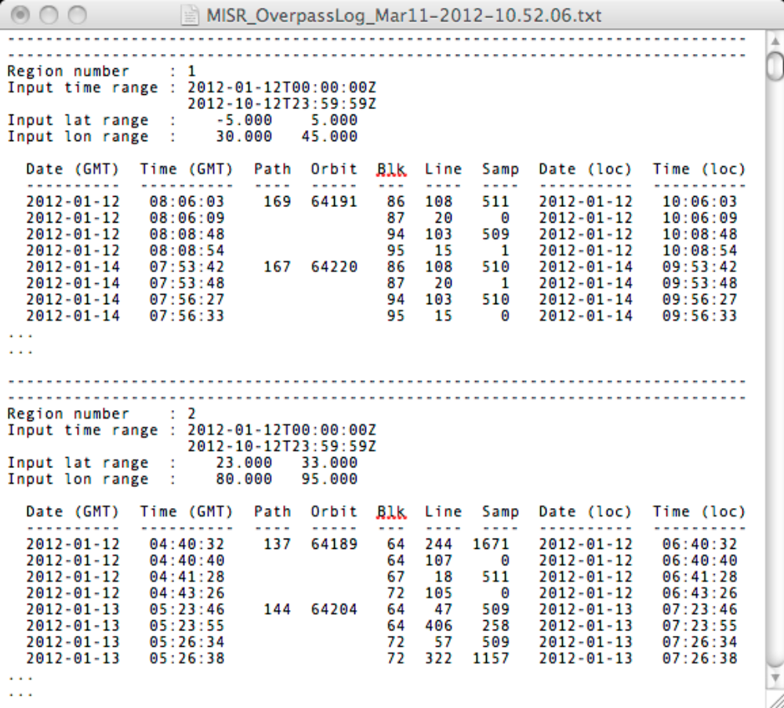
Κεντρικό παράθυρο επιλογών προγράμματος MISR

Slide 20
Κεντρικό παράθυρο επιλογών προγράμματος MISR
Παρουσιάζει την εικόνα της τροχιάς.
Υπάρχει επιλογή για το πόσα blocks θέλουμε να εμφανίσει, και αυτόματα ρυθμίζεται και η ανάλυση της εικόνας αντίστοιχα.

Slide 21
Κεντρικό παράθυρο επιλογών προγράμματος MISR
Εμφανίζει διάφορα προϊόντα των δεδομένων του MISR, που επιλέγει ο χρήστης σε ξεχωριστά παράθυρα

Slide 22
Κεντρικό παράθυρο επιλογών προγράμματος MISR
Εμφανίζει και να αναπαράγει τις εικόνες από τις 9 κάμερες του οργάνου MISR για αρκετά blocks από 1 ή 2 τροχιές. Στην επιλογή αυτή βρίσκεται το μεγαλύτερο μέρος της λειτουργικότητας του προγράμματος MINX
Notes:
Κσκφμπφ,

Slide 23
Κεντρικό παράθυρο επιλογών προγράμματος MISR
Παρέχει λειτουργίες χρησιμότητας για την προετοιμασία των δεδομένων MISR και MODIS για χρήση στην επιλογή “Animate Cameras”

Slide 24
Κεντρικό παράθυρο επιλογών προγράμματος MISR
Παρέχει τις ίδιες δυνατότητες με την επιλογή "Animate Cameras” αλλά για παράλληλη επεξεργασία δεδομένων περισσότερων τροχιών

Slide 25
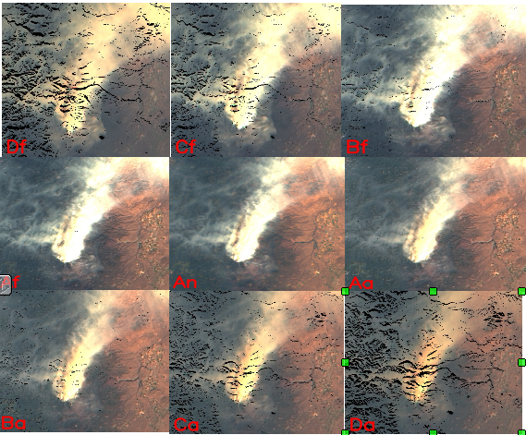
Οι εικόνες από τις 9 κάμερες MISR σε χρονική σειρά (Df-Da) όπως φαίνονται μετά την φόρτωση των δεδομένων στην επιλογή “Animate Cameras”

Slide 26
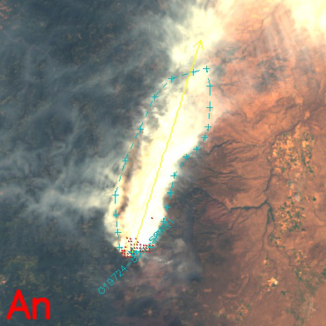
Με βάση την θέση των hot spots σχεδιάζουμε το πολύγωνο που περικλείει το λοφίο καπνού.
Στη συνέχεια προσανατολιζόμενοι σύμφωνα με την κίνηση του λοφίου και την θέση των hot spots επιλέγουμε την κατεύθυνση του ανέμου.

Slide 27
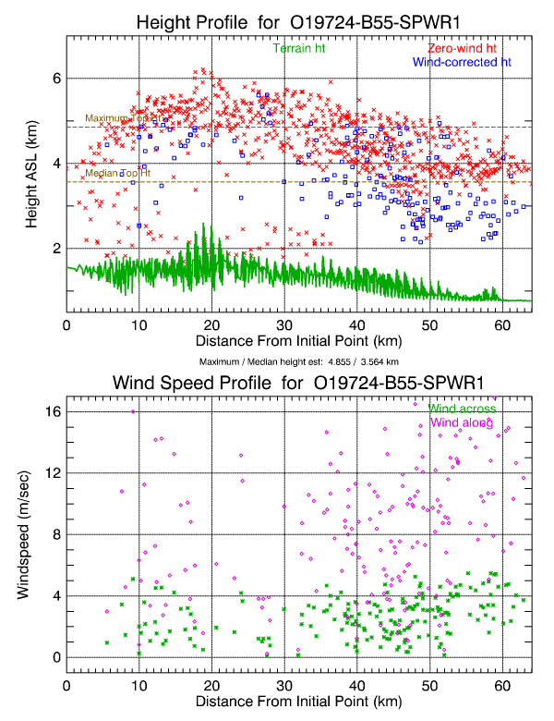
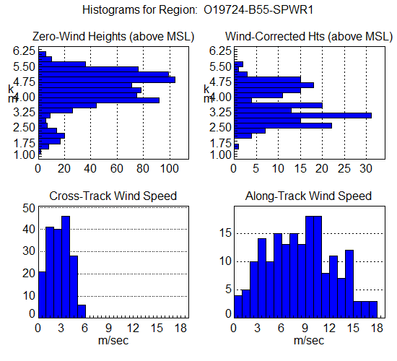

Slide 28
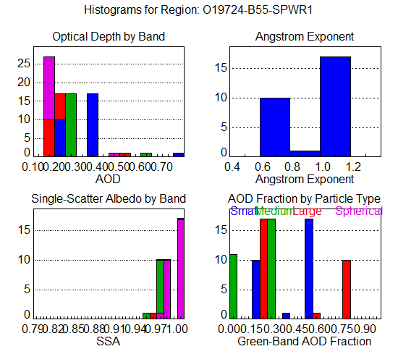

Στο πρώτο ιστόγραμμα παρατηρούμε το οπτικό βάθος των δειγμάτων ανά δέσμη MISR. Υπάρχουν τέσσερις δέσμες σε κάθε κάμερα με τα μήκη
κύματος όπως παρουσιάζονται, σε αντιστοιχία με το χρώμα.

Slide 29
Στο δεύτερο ιστόγραμμα παρουσιάζεται ο εκθέτης Ångström των δειγμάτων που παρατηρήθηκαν.

Slide 30
Ο αριθμός των δειγμάτων που παρατηρήθηκαν σε συνάρτηση με τη λευκότητα.

Slide 31
Στο τελευταίο ιστόγραμμα παρατηρούμε τα διάφορα μεγέθη και σχήματα των σωματιδίων όπως ανιχνεύτηκαν από την πράσινη δέσμη του οργάνου MISR.

Slide 32
Συμπεράσματα
Παρατηρήθηκε αρχικά ότι δεν υπάρχουν συγκεκριμένα αποτελέσματα για το ύψος στο οποίο ανιχνεύονται τα σωματίδια του καπνού. Σε αρκετές περιπτώσεις το στρώμα καπνού, αν και μακριά από την πηγή, παρέμενε κοντά στην επιφάνεια του έδαφος. Το γεγονός αυτό μας οδηγεί στο συμπέρασμα ότι πιθανώς τα δεδομένα των παραπάνω περιπτώσεων να επηρεάστηκαν από τη μορφολογία του εδάφους και κλιματολογικές συνθήκες εφόσον περιμέναμε να ανιχνευθούν τα σωματίδια σε μεγαλύτερο υψόμετρο.
Οι τιμές του εκθέτη Ångström των δειγμάτων κυμάνθηκαν γύρω στο 1,2±0,1 , που είναι αρκετά κοντα στην τιμή που περιμέναμε, σύμφωνα και με τις τιμές του αντίστοιχου οπτικού βάθους και του μήκους κύματος.
Ακόμα, σύμφωνα με τα αποτελέσματα από την ψηφιοποίηση των δεδομένων, οι τιμές της λευκότητας κυμαίνονται κυρίως από 0.94±0,05 έως 1±0,05 ενώ στις περισσότερες περιπτώσεις των πυρκαγιών που μελετήθηκαν οι τιμές κυμαίνονται από 0,97±0,05 έως 1±0,05 όπου πιθανώς να παρουσιάζονται σωματίδια υγρασίας. Ακόμα, για διαφορετικές περιπτώσεις καπνού οι τιμές της λευκότητας αποκλίνουν, γιατί η τιμή εξαρτάται από την πηγή (Eck et al., 1999).

Slide 33
Το μέγεθος των σωματιδίων ήταν κατανεμημένο ομοιόμορφα, καθώς υπήρχαν μικρά, μεσαία και μεγάλα σωματίδια σε ίδια αναλογία ενώ σπάνια παρατηρήθηκαν μη σφαιρικά σωματίδια, σε μικρή αναλογία όμως.
Είναι σημαντικό να ληφθεί υπόψιν ότι η διαδικασία της ψηφιοποίησης του καπνού γίνεται χειροκίνητα και η εκτίμηση της κίνησης του λοφίου γίνεται με υποκειμενικά κριτήρια. Πιο συγκεκριμένα, ο σχεδιασμός του πολυγώνου του λοφίου του καπνού γίνεται με βάση το πως βλέπει ο χρήστης του προγράμματος τα όρια του συγκεκριμένου λοφίου. Επίσης ο καθορισμός του ανέμου γίνεται μελετώντας την αναπαράσταση του συμβάντος. Η ψηφιοποίηση γίνεται με βάση τα δεδομένα της κάμερας Αn οπότε για να προσδιορίσουμε τον άνεμο παρατηρούμε τις εικόνες Df, Cf, Bf, Af και Aa, Ba, Ca, Da με την συγκεκριμένη σειρά ώστε βλέποντας την χρονική εξέλιξη του λοφίου να καταλάβουμε την κατεύθυνση του ανέμου.
Κατ' επέκταση, ενδέχεται να υπάρχει σφάλμα στα αποτελέσματα της ψηφιοποίησης, κυρίως στην κατακόρυφη κατανομή του ανέμου. Συνεπώς πρέπει να γίνει σύγκριση των αποτελεσμάτων με in situ μετρήσεις και άλλα δορυφορικά όργανα, σε όποια από τις υπό μελέτη περιπτώσεις υπάρχουν.

Slide 34
Ευχαριστίες
Στον κ. Βασίλειο Αμοιρίδη και στον κ. Αλέξανδρο Παπαγιάννη για την βοήθειά που μου προσέφεραν και σε εσάς που με ακούσατε

Slide 35
ΒΙΒΛΙΟΓΡΑΦΙΑ
Ansmann, A. et al., “Saharan Mineral Dust Experiments SAMUM–1 and SAMUM–2: what have we learned” Tellus B Special Issue: Results of the second Saharan Mineral Dust Experiment (SAMUM-2) Vol. 64, Issue 4, 406-428, 2011
Dentener, F.J. and Crutzen, P.J., “Reaction of N2O5 on tropospheric aerosols: Impact on the global distributions of NOx, O3, and OH.” Journal of Geophysical Research, 98, 7149-7163, 1993
Diner, D.J. et al., “Multi-angle Imaging SpectroRadiometer (MISR) instrument description and experiment overview.”, EEE Transactions on Geoscience and remote sensing, Vol. 36, No. 4, 1074-1084, 1998
Eck, T. F. et al., “Wavelength dependence of the optical depth of biomass burning,
urban, and desert dust aerosols”, Journal of Geophysical Research,, Vol. 104, NO. D24, 31.333-31.349, 1999
Haywood, J., Boucher, O., “Estimates of the direct and indirect radiative forcing due to tropospheric aerosols: A review”, Reviews of geophysics, an AGU Journal, 513-518, 2000
Husar, R. B., “Physics and chemistry of atmospheric aerosols”, University of Stockholm, 10-15, 1976
IPCC, “Climate Change” 2013
Jennings, S. G., “Aerosol effects on climate”,University of Arizona Press, 110-116, 1992
Kalashnikova, O., Kahn, R. et al., “Mineral dust plume evolution over the Atlantic from MISR and MODIS aerosol retrievals”, J. Geophys. Res, 2-7, 2008
Κουλλαπής, Ν., “Αιωρούμενα σωματίδια και οι επιπτώσεις τους στην υγεία”, Σύνδεσμος Ασφάλειας και Υγείας Κύπρου, 2012
Lehmann, J., DeGloria, S. D., Hobbs, P., Delve, R., & Travis, A. J. “One size does not fit all:Conversation farming success in Africa more dependent on management than on location”, Department of Crop and Soil Sciences, Cornell University, Ithaca, 200-207, 2013
Martonchik, J.V. et al., “Regional aerosol retrieval results from MISR”, EEE Transactions on geoscience and remote sensing, Vol. 40, No. 7, 1521-1529, 2002
Nelson, D. L., Clare, A., “MISR INteractive eXplorer (MINX) V1 . 0 USER ’ S GUIDE”, Jet Propulsion Laboratory, 60-90, 2009
Παρώνης, Δ. Κ. , “Μέτρηση του οπτικού βάθους των αιωρούμενων σωματιδίων στη Μεσόγειο με αλγόριθμους τηλεπισκόπησης.”, Διδακτορική Διατριβή, 30-35, 2008
Qi, Y. et al., “Spatial and temporal distribution of MODIS and MISR aerosol optical depth over northern China and comparison with AERONET”, Chinese science bulletin Vol. 58, No. 20, 24972506, 2013
Remoundaki, E., “Μηχανισμοί κινητικότητας ρύπων”, Environmental Chemistry and Metal Mobility, 16-19, 2012
Rheigans, B., E., “Ιntroduction to misr data analysis and tools”, Jet Propulsion Laboratory, 10-35, 2009
Seinfeld and Pandis, “Atmospheric Chemistry and Physics: From Air Pollution to Climate Change, 2nd Edition”, John Wiley & Sons, 2012
Wilson, R. & Spengler J., “Particles in our air- concentration and health effects”, Harvard University Press, 492-499, 1996
Wolff, E.,Bales, R. C., “Chemical Exchange Between the Atmosphere and Polar Snow”, Series I: Global Environmental Change,Vol. 43, 1995
Xi, X., Sokolik I.N., “Impact of Asian dust aerosol and surface albedo on photosynthetically active radiation and surface radiative balance in dryland ecosystems”, Advances in Meteorology, 4-7, 2012

